Slide 1




























ECOLE D’ÉTÉ GN-MEBA
Microscopie Electronique à
Balayage et Microanalyses
Bordeaux 3-7 juillet 2017
C12
IMAGERIE ET MICROANALYSE À BASSE TENSION
Denis BOIVIN
ONERA
92-Châtillon
Organisation :
Partenaires :

Slide 2
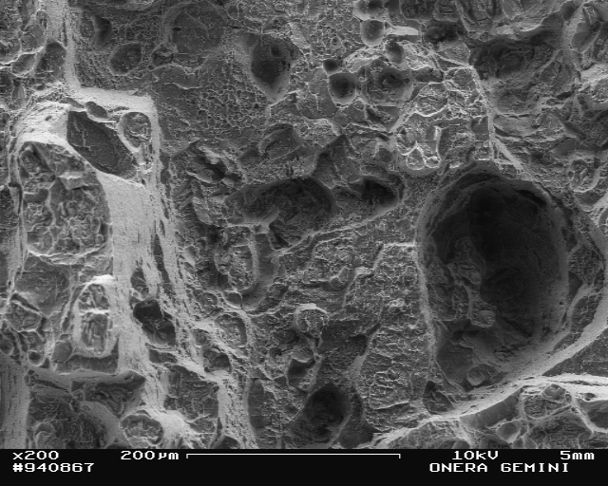
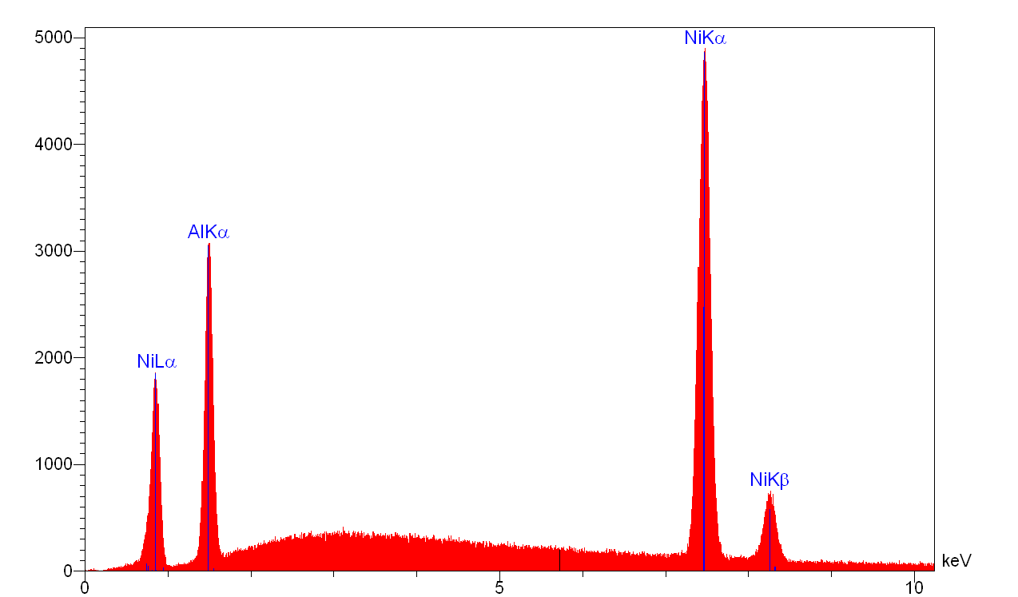
Baisser la tension = Quelles conséquences ?
L’imagerie électronique et/ou l’analyse X
pratiquées dans le microscope électronique à balayage
résultent de trois processus principaux.
Irradiation d’un certain volume de l’échantillon par les électrons primaires
Imagerie électronique
Production des électrons SE et BSE
et des RX
dans ce volume
Détection de ces signaux d’électrons ou de RX
Analyse X
Comment évolue
chacun de ces trois processus
avec la baisse de l’énergie des électrons primaires ?
Quelles conséquences
sur l’imagerie et l’analyse ?

Slide 3
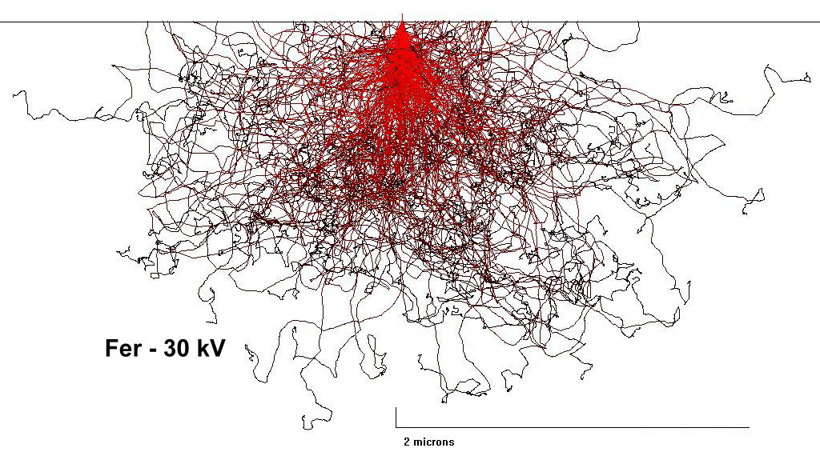
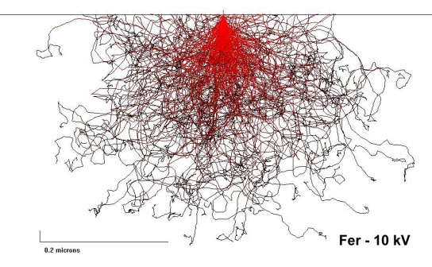
Baisser la tension = Quelles conséquences pour l’imagerie ?
Les simulations de Monte-Carlo théoriques des trajectoires électroniques à des tensions décroissantes dans une même cible, de Fer dans cet exemple, montrent une diminution du volume d’interaction importante avec la diminution de la tension.
E₀=20 kV
E₀=10 kV
E₀=5 kV
0.2 μm
0.5 μm
Lorsque la tension d’accélération ou énergie E₀ baisse ces simulations théoriques montrent :
Une diminution de la profondeur de pénétration
➔ Amélioration résolution en profondeur
Une diminution de la diffusion latérale
➔ Amélioration latérale théorique seulement
Documents J. Ruste
1 μm
Amélioration théorique de la résolution spatiale des images et analyse
formées avec les signaux SE, BSE et RX produits dans ce volume d’interaction
Il y donc un intérêt évident à baisser le tension - Basse tension < 5kV

Slide 4
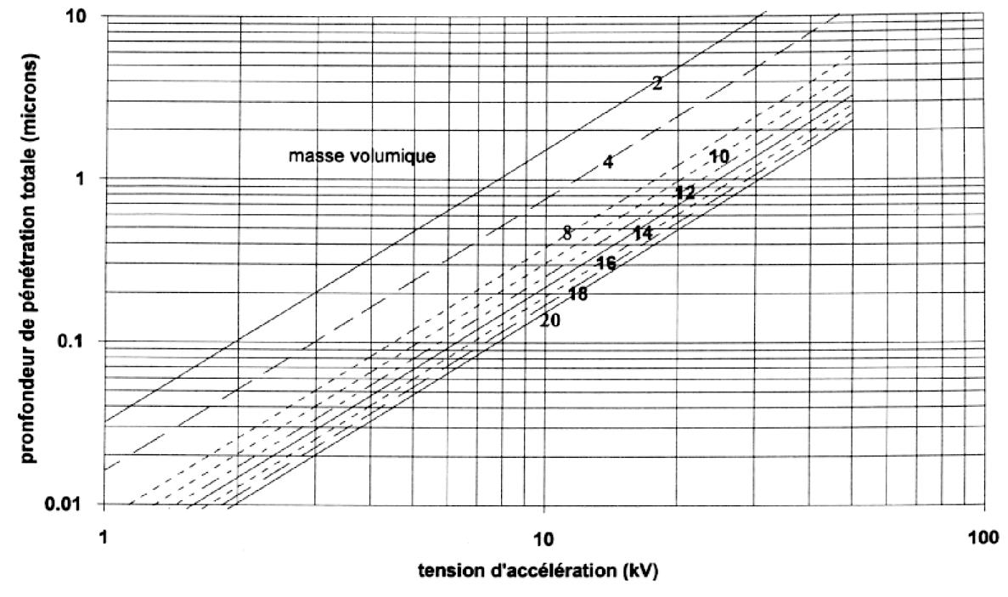
Baisser la tension = Quelles conséquences pour l’imagerie ?
Cette variation du volume d’interaction en fonction de la tension est générale, mais dépend de la masse volumique de l’échantillon.
Acier
5 μm
C
0.5 μm
0.5 μm
0.05 μm
5 kV
20 kV
Documents J. Ruste
- à 20 kV, la pénétration peut varier de 5 μm dans une cible légère de C, à 0.5 μm dans une cible « lourde.
à 5 kV, ces valeurs sont réduites d’un facteur 10 environ (0,5 et 0,05 μm)
à 0.5 kV, la pénétration peut atteindre quelques nanomètres (surface)

Slide 5
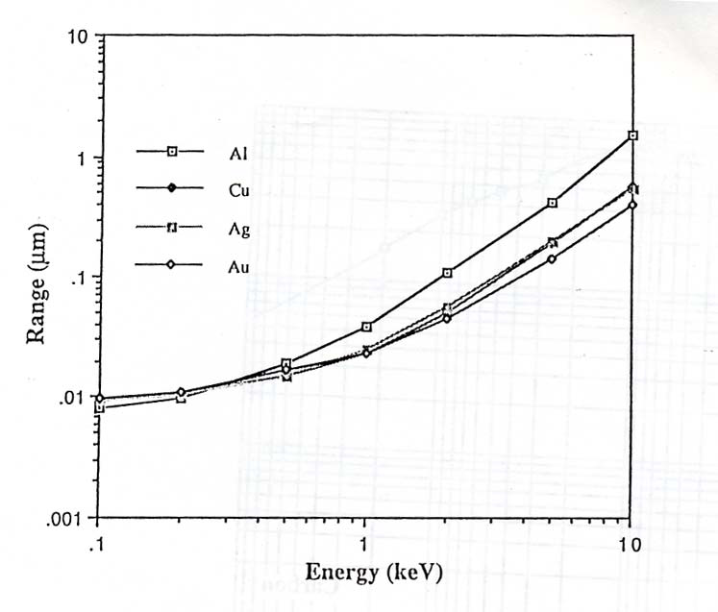
Baisser la tension = Quelles conséquences pour l’imagerie ?
Cette variation du volume d’interaction en fonction de la tension est générale, mais dépend de la masse volumique de l’échantillon.
Zoom à basse tension de la pénétration avec l’énergie des électrons primaires
la pénétration décroît rapidement avec la baisse d’énergie des électrons primaires, de l’ordre du micron ou plus à 10 kV à quelques dizaines de nanomètres à 1 kV.
l’écart de pénétration entre les différentes matériaux est d’autant plus réduit que l’énergie est faible.
à très basse énergie, la pénétration est similaire pour tous les éléments.

Slide 6
Baisser la tension = Quelles conséquences pour l’imagerie ?
Cette réduction du volume d’interaction à basse tension va conduire inévitablement à une information de plus en plus superficielle.
Exemple 1 d’illustration de la diminution du volume d’interaction
20 kV
1 kV
Images d’électrons secondaires (SE) À 20 kV et 1 kV
d’un film de C de 20 nm déposé sur une grille de Cuivre

Slide 7
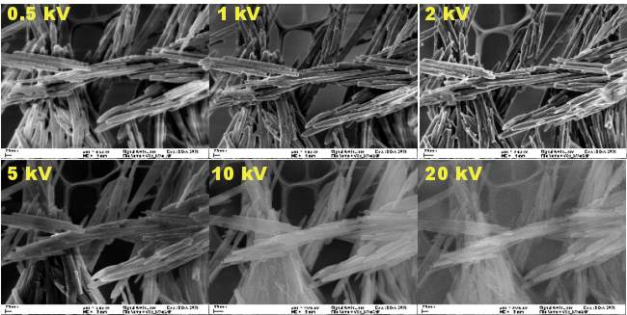
Baisser la tension = Quelles conséquences pour l’imagerie ?
Cette réduction du volume d’interaction à basse tension va conduire inévitablement à une information de plus en plus superficielle.
Exemple 2 d’illustration de la diminution du volume d’interaction
Documents E.T.H. Zurich
Images à différentes haute tension d’accélération de nanotubes d’oxyde de vanadium

Slide 8
Baisser la tension = Quelles conséquences pour l’imagerie ?
En pratique, on doit considérer aussi la taille de sonde électronique d_{s}
Sonde électronique
Les simulations de Monte-Carlo théoriques précédentes ont supposé une sonde ponctuelle.
Or dans la réalité, la sonde électronique fournie par la colonne d’un MEB est caractérisée par, outre son énergie et son courant, son diamètre d_{s} (dimension minimum du faisceau dans le plan focal) allant de 1 à quelques nanomètres selon la technologie et certains paramètres expérimentaux.
L’évolution du volume d’interaction réel avec la tension dépend donc non seulement de l’énergie E₀ qui va modifier la pénétration des électrons primaires, mais aussi de d_{s} qui va influencer la résolution latérale en particulier à basse tension.
Énergie
E₀=qV₀
Courant
I₀
Diamètre
d_{s}
Volume
Interaction
Électrons
primaires
Comment évolue cette taille de sonde d_{s}
avec la diminution de la tension d’accélération ?

Slide 9
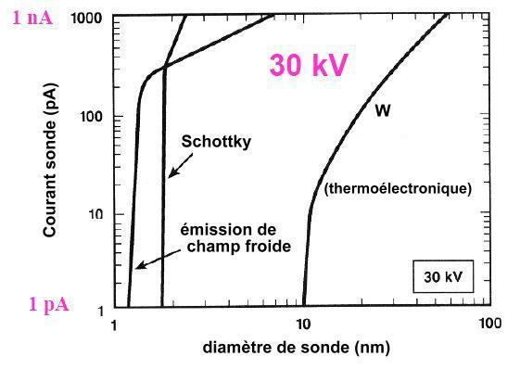
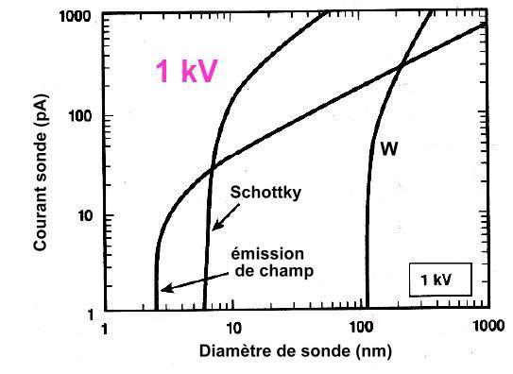
Baisser la tension = Quelles conséquences pour l’imagerie ?
Évolution de la taille avec le courant de sonde entre 30 et 1 kV
La taille de sonde d₀ croît lorsque la tension diminue, quel que soit le type de canon
à basse tension, le canon W devient extrêmement médiocre alors que les émissions Schottky et FEG restent à un niveau acceptable à faible courant. (Remarque : les dernières évolutions de certaines colonnes électroniques permettent d’obtenir un courant élevé sans perte de résolution aussi marquée que celle déduite de ces graphes)
Travailler à basse tension, impose le MEB à canon à émission de champ,
pour conserver de la résolution spatiale, en profondeur et latéralement,
et obtenir une information de plus en plus superficielle (quelques 10 nm).

Slide 10
Baisser la tension = Quelles conséquences pour l’imagerie ?
Taille de sonde - Aspect technologique
Pourquoi la taille de sonde d_{s} augmente à basse tension ?
Rappel : Au moyen de lentilles électromagnétiques Condenseurs (C1,C2) et Objectif C3, la source virtuelle d’électrons (fournie par le canon) ou crossover d’un diamètre d_{g} et d’une brillance β est réduite pour former la sonde électronique d’un diamètre d_{s} avec un demi-angle d’ouverture α fonction de WD et du diaphragme objectif.
dg : diamètre du crossover fourni par le canon
(Brillance β en A.cm⁻².sr⁻¹)
Lentille C1
Imperfection des lentilles : Ces lentilles ne sont pas parfaites, et le diamètre réel est alors dégradé à cause de plusieurs aberrations :
Lentille C2
d_{sp} :Aberration de sphéricité
d_{ch} : aberration de chromaticité
d_{di} : aberration de diffraction
d_{g} : diamètre du crossover
Objectif
α
Diamètre de sonde d_{s} réel estimé par :
d_{s}² = d_{sp}²+ d_{ch}²+ d_{di}²+ d_{g}²
WD
d_{s} : diamètre de
sonde
Échantillon

Slide 11
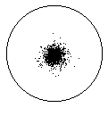
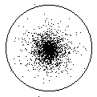
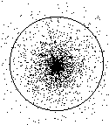
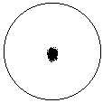
Baisser la tension = Quelles conséquences pour l’imagerie ?
Taille de sonde - Aspect technologique
Plusieurs difficultés pour conserver un faible diamètre de sonde à basse énergie :
l’augmentation de l’aberration de chromaticité devient critique (d_{ch})
25 kV
2.5 kV
1.0 kV
0.5 kV
Simulations numériques de Knway-Cliff de la dispersion d’arrivée des électrons primaires
pour une lentille avec des coefficients d’aberration Csp=3mm, Cch=3mm, a=7m.rads
5nm
à haute tension (>10 kV) l’aberration chromatique devient négligeable
à basse et très basse tension l’aberration chromatique de la lentille objectif elle devient au contraire prédominante. La dispersion en énergie des électrons primaires se traduit par une dégradation de la focalisation, même avec une étendue de seulement 0.3 eV d’un canon FEG.
La brillance du canon (β) décroît linéairement avec l’énergie (➔ d_{g} augmente)
La longueur d’onde croît et augmente l’aberration de diffraction (d_{di})
La perturbation aux champs électromagnétiques extérieurs est accrue à basse énergie

Slide 12
Baisser la tension = Quelles conséquences pour l’imagerie ?
Taille de sonde - Aspect technologique
Différentes évolutions technologiques proposées par différents constructeurs pour conserver une faible taille de sonde à basse (très) énergie.
Principe général :
Utilisation d’un canon à émission de champ ➔ Brillance élevée
Réduire l’énergie incidente des électrons sur l’échantillon, après un plus grand parcours des électrons à haute tension dans la colonne pour limiter les aberrations.
Solution A
Ralentir les électrons en sortie de colonne par une lentille électrostatique
Solution B
Ralentir les électrons par une polarisation négative de l’échantillon

Slide 13
Baisser la tension = Quelles conséquences pour l’imagerie ?
Taille de sonde - Aspect technologique
Solution A : Accélérer puis Ralentir les électrons en sortie de colonne
pendant leur trajet dans la colonne, les électrons sont accélérés à l’aide d’une tension positive appliquée à l’électrode supplémentaire dans la colonne dite de « BOOSTER ».
Ainsi pour une haute tension d’accélération demandée de V₀ kV, soit une énergie E₀=qV₀, les électrons seront re-accélérés avec la polarisation de l’électrode Booster » avec 8 kV supplémentaire, limitant ainsi les aberrations de l’otique électronique.
Pour ramener l'énergie des électrons à la valeur demandée, ceux-ci sont ensuite ralentis en sortie de colonne par la lentille électrostatique.
Documents Zeiss

Slide 14
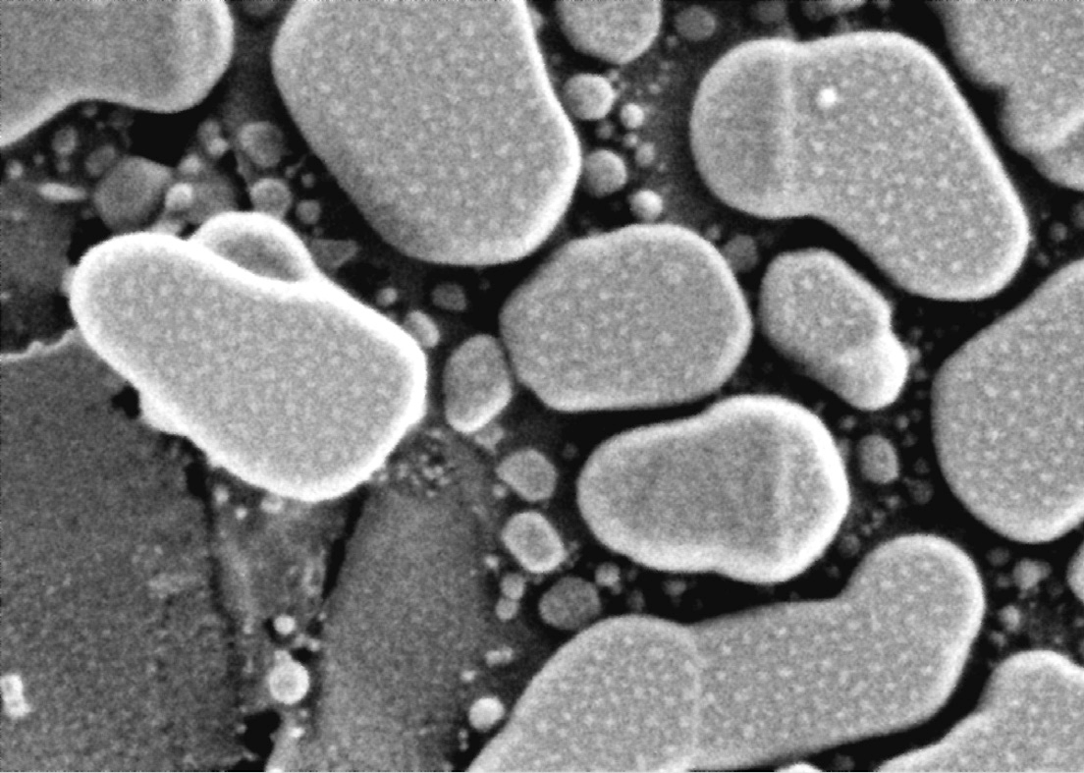
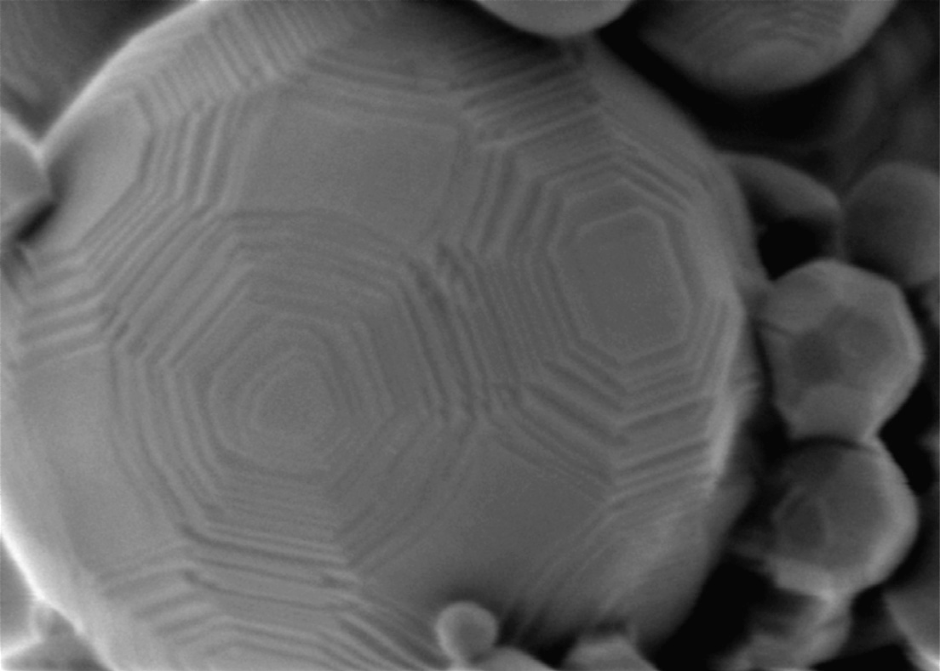
Baisser la tension = Quelles conséquences pour l’imagerie ?
Taille de sonde - Aspect technologique
Solution A : Accélérer puis Ralentir les électrons en sortie de colonne
Exemples d’images à basse tension
100 nm
20 nm
Détails des grains d’or sur film Carbone
THT=400 V, Ib=7 pA, In-Lens Détecteur
Détails surfaciques de bille Al2O3
THT=450 V; Ib=60 pA; In-Lens Détecteur
Documents Zeiss

Slide 15
Baisser la tension = Quelles conséquences pour l’imagerie ?
Taille de sonde - Aspect technologique
Solution B : Polarisation négative de l’échantillon
Mode standard
Mode avec polarisation
Accélération
V_{acc}= V₀ kV
➔ E₀ =qV₀ keV
Accélération
V_{acc}= V₀ kV
➔ E₀ =qV₀ keV
L’application de la polarisation V_{r} de l’échantillon permet de ralentir les électrons en sortie de colonne pour atteindre la basse énergie E_{c} souhaitée, tout en bénéficiant d’une plus haute tension V₀ pour la formation de la sonde, avec une meilleure résolution.
e⁻
e⁻
Énergie Ec
d’atterrissage
e⁻ primaires
Énergie Ec
d’atterrissage
e⁻ primaires
Exemple
Une haute tension V₀ de 2 kV associée à une polarisation V_{r} de -1.5 kV permettra l’obtention d’une image à E_{c}=500 eV avec une résolution similaire à celle à 2 keV
échantillon
échantillon
V_{r} kV
E_{c} = E₀ keV
E_{c} = E₀ – q.V_{r} keV

Slide 16
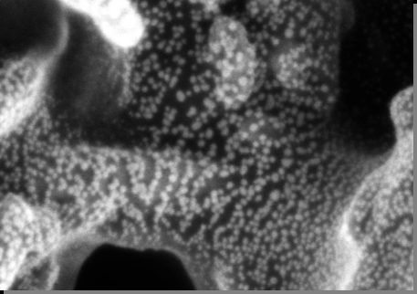
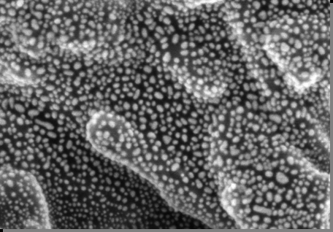
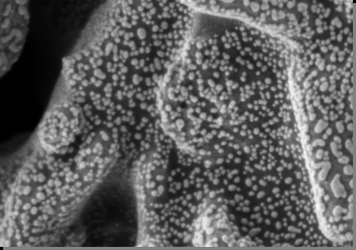
Baisser la tension = Quelles conséquences pour l’imagerie ?
Taille de sonde - Aspect technologique
Solution B : Polarisation négative de l’échantillon
Mode standard
V₀=0.5 kV ➔ E_{c}=500 eV
Mode Standard
V₀=2 kV ➔ E_{c}=2.0 keV
Mode polarisation
V₀=2 kV et V_{r}=-1.5 kV ➔ E_{c}=500 eV
Documents Hitachi
La résolution à 500 eV dans le mode Polarisation est significativement meilleure que celle à 500 eV dans le mode Standard.
Elle est similaire à celle obtenue à plus haute tension de 2 kV dans le mode Standard.

Slide 17
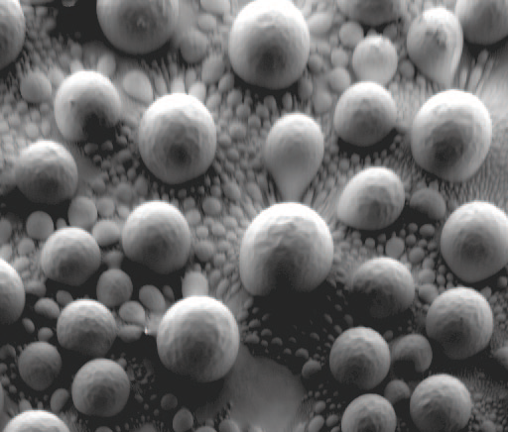
Baisser la tension = Quelles conséquences pour l’imagerie ?
Taille de sonde - Aspect technologique
Solution B : Polarisation positive de l’échantillon
Limitations de ce procédé
Avec ce procédé, l’échantillon devient partie intégrante du système optique électronique.
Pour éviter des distorsions d’image, la surface observée de l’échantillon ne doit pas perturber le champ électrique local résultant de la polarisation et il faut éviter :
échantillons inclinés
Exemple de distorsion d’image en mode Polarisation, de bille sphérique de TiN, par nature en relief et observées sur platine inclinée.
bords abrupts
rugosité élevée
Documents D. Phifer , FEI

Slide 18
Baisser la tension = Quelles conséquences pour l’imagerie ?
Modification de la résolution spatiale des SE_{I} et SE_{II}
Haute énergie (>20 keV)
Basse énergie (<5 keV)
SE_{I}
SE_{I}+SE_{II}
e⁻_{p}
SE_{III}
qqes nm
BSE
SE_{I}
SE_{II}
qqes nm
SE_{II}
1 à 5 µm
Profondeur max. échappée SE
Haute énergie
Le Signal SE_{I} provient d’un volume de quelques nanomètres de diamètre alors que le signal SE_{II} provient d’un volume de quelques microns de diamètre.
Basse énergie
Les deux signaux SE I et SEII proviennent d’un volume similaire de quelques nanomètres de diamètre, du à la diminution du volume d’interaction.
Résolution dégradée par SEII
Résolution accrue

Slide 19
Baisser la tension = Quelles conséquences pour l’imagerie ?
Modification de la résolution spatiale des BSE
La diminution du volume d’interaction affecte le signal BSE produit par l'échantillon.
Haute énergie
>20keV
A haute énergie (>20 keV), le signal SE est de nature plus superficielle que le signal BSE, du à la différence d’énergie des électrons SE et BSE:
  Le signal SE provient typiquement de 10 à 20 nm
  Le signal BSE provient de l’ordre de 2000 à 5000 nm
A très basse énergie (<1 keV) cette distinction usuelle n’est plus forcément vérifiée :
  le signal SE provient toujours de 5 à 20 nm, car l’énergie moyenne de ces électrons n’est pas modifiée avec l’énergie des électrons primaires
  Le signal BSE provient lui d’une fraction de la distance de pénétration des électrons primaires, et est donc réduit avec la baisse d’énergie, soit potentiellement d’une profondeur inférieure à celle des SE. Il peut comporter dans ce cas une information plus superficielle que celle du signal SE !
  ➔ Résolution BSE et SE similaires
e⁻_{p}
BSE
SE_{III}
SE_{I}
SE_{II}
Échappée max. SE
Échappée max. BSE
Basse énergie
< 1keV
e⁻_{p}
BSE
SE_{III}
SE_{I}
SE_{II}
Échappée max. BSE
Échappée max. SE

Slide 20
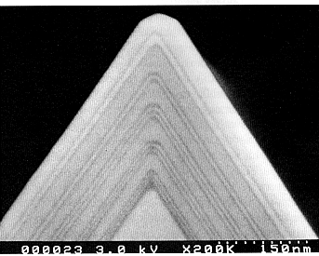
Baisser la tension = Quelles conséquences pour l’imagerie ?
Modification de la résolution spatiale des BSE
Exemple d’image BSE haute résolution à Basse énergie
3 keV
~5nm
100 nm
Structure GaAs/GaAlAs
Documents Hitachi

Slide 21
Baisser la tension = Quelles conséquences pour l’imagerie ?
ATTENTION !
Pour interpréter les images SE et BSE obtenues à basse tension
Il ne suffit pas de considérer que seul le volume d’interaction est réduit !
Le contraste observé dans une image d’électrons secondaires (SE)
ou rétrodiffusés (BSE) dépend de deux autres processus :
le rendement d’émission secondaire (SE) ou rétrodiffusés (BSE)
les caractéristiques et propriétés du détecteur d’électrons utilisé
Comment évoluent ces grandeurs
lorsque l’énergie des électrons incidents diminue ?
Cela est indispensable pour permettre une interprétation correcte, dans la mesure du possible,
des images à basse ou très basse tension.

Slide 22
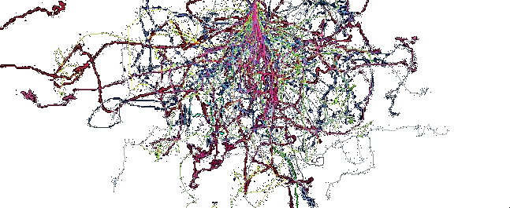
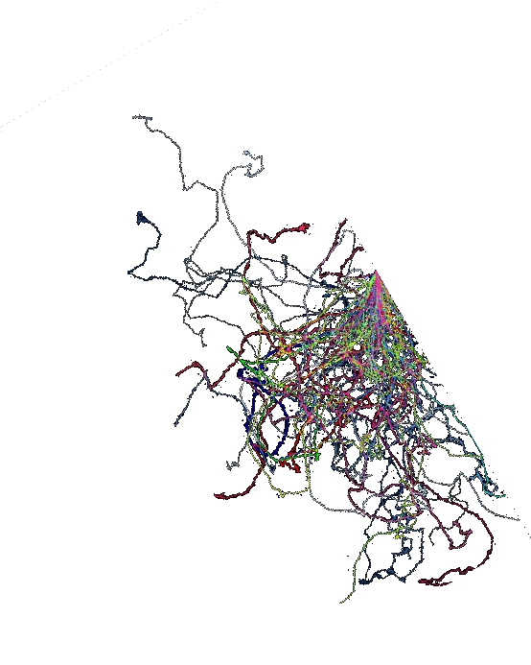
Baisser la tension = Quelles conséquences pour l’imagerie ?
Modification du rendement δ d’émission SE avec l’énergie des électrons primaires
Rendement SE : Nombre d’électrons SE émergeant par électron primaire incident
La profondeur maximum d’échappée des électrons secondaires est de l’ordre de quelques nanomètres (3 à 10 nm)
A énergie élevée, la plupart des SE engendrés n’émergent pas de l’échantillon➔ faible rendement d’émission SE.
A basse énergie, la pénétration est si faible que la plupart peuvent émerger ➔Augmentation du rendement d’émission.
Haute
énergie
Basse
énergie
Profondeur max. échappée SE
Modification du contraste topographique
Haute énergie
Basse énergie
Incidence normale
Tilt 0°
Incidence oblique
Tilt 60°
Incidence normale
Tilt 0°
Incidence oblique
Tilt 60°
SE_{T0°}
SE_{T0°}
SE_{T60°} > SE_{T0°}
SE_{T60°} ~ SE_{T0°}
Augmentation
Signal SE
avec l’angle incidence
Signal SE indépendant
de l’Angle incidence
Simulations Monte-Carlo Hurricane

Slide 23
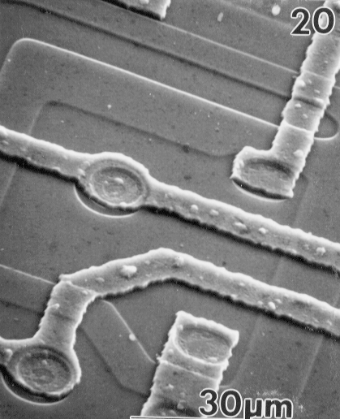
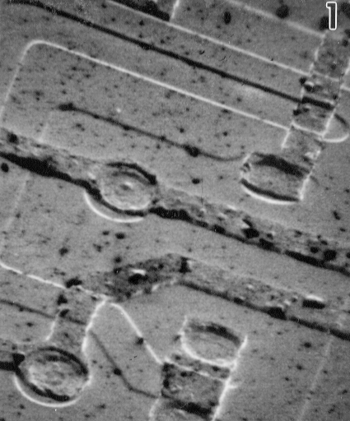
Baisser la tension = Quelles conséquences pour l’imagerie ?
Modification du rendement δ d’émission SE avec l’énergie des électrons primaires
Illustration de la modification du contraste à basse énergie
Contraste topographique
Élevé
Interprétation intuitive de la topographie
Faible➔
Seul subsiste l’effet d’ombrage du à l’efficacité directionnelle du détecteur latéral d’Everhart-Thornley
Information de surface
Faible
Elevée➔
Révélation de la présence de la pollution de surface
20 keV
1 keV

Slide 24
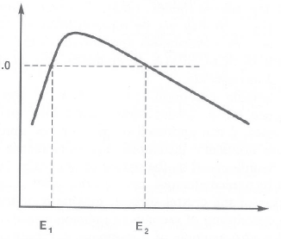
Baisser la tension = Quelles conséquences pour l’imagerie ?
Modification du rendement δ d’émission SE avec l’énergie E des électrons primaires
Rendement SE : Nombre d’électrons SE émergeant par électron primaire incident
Rendement total
δ _{e-(SE)} + η _{e-(BSE)}
A basse énergie l’augmentation du ralentissement ou perte d’énergie des électrons (eV/Å) accroît le nombre d’électrons SE engendrés.
A basse énergie, la pénétration est si faible que la plupart peuvent émerger ➔Augmentation du rendement d’émission.
A très basse énergie, le rendement décroît, car plus assez d’énergie pour engendrer des SE.
3 domaines de tension à considérer définis par E1 et E2 :
Neutralité de l’échantillon : E = E1 et E = E2
Charge positive de l’échantillon : E1 < E < E2
Charge négative de l’échantillon : E<E1 ou E > E2
1
Charge positive
Neutralité
Charge
négative
E₁
E₂
E
E1 et E2 augmentent avec le numéro atomique Z
E2 peut être fonction de la densité
Quelques éléments ne permettent pas d’atteindre la neutralité comme Li, Ca
La neutralité à E2 pour les éléments de faible Z nécessite de faibles énergies comprises entre 0.5 keV et 3 keV.
Possibilité d’imager les échantillons isolants à basse tension E1 ou E2 avec de la résolution dans un MEB-FEG

Slide 25
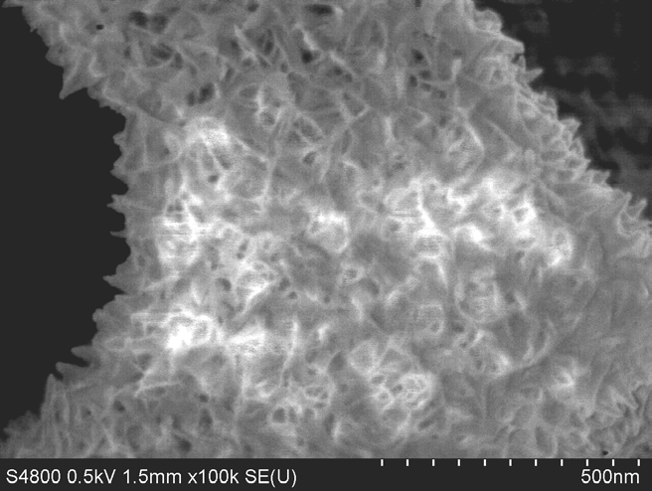
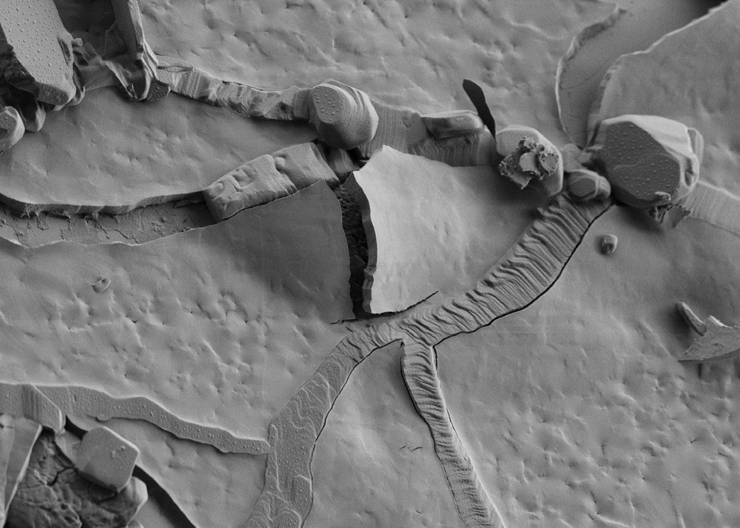
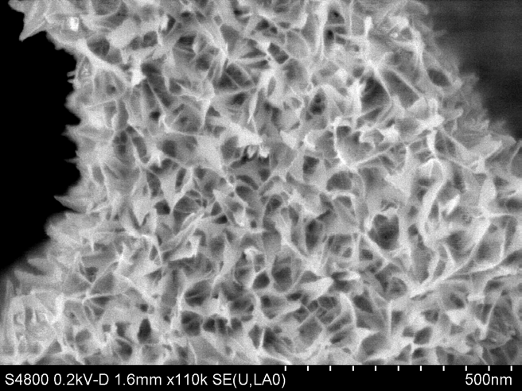
Baisser la tension = Quelles conséquences pour l’imagerie ?
Mise à profit des possibilités de l’imagerie à basse tension
pour l’observation d’échantillons isolants
Contraste topographique
sur échantillon isolant à 30 eV
Élimination des phénomènes de charge à 200 eV
500 eV
30 eV
200 eV
100 nm
2 μm
100 nm
Documents ZEISS
Documents HITACHI
Documents ZEISS
Revêtement Silice à 30 eV, 250 pA
Détecteur Latéral Everhart-Thornley
(Ralentissement en sortie colonne)
Oxyde d’aluminium à 500 eV et 200 eV
(Polarisation Echantillon)
L’observation à basse énergie d’échantillons isolants est effectivement possible ou significativement améliorée. Dans certains cas, cela reste un problème plus complexe en réalité à cause de phénomènes dynamiques des charges, fonction de l’échantillon lui-même, de la dose électronique, de la vitesse de balayage, etc. …

Slide 26
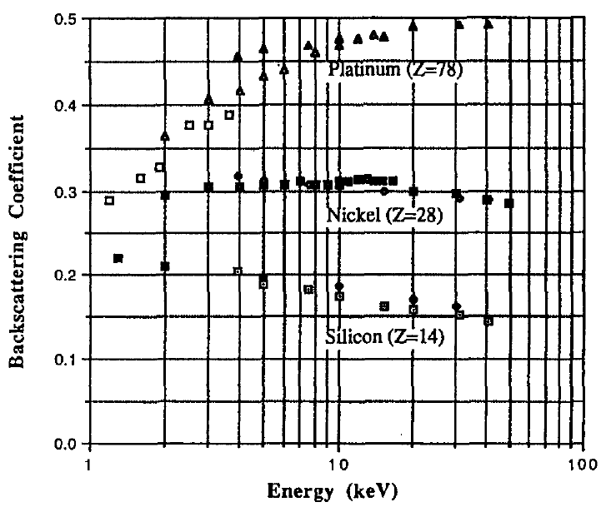
Baisser la tension = Quelles conséquences pour l’imagerie ?
Modification du coefficient de rétrodiffusion η avec l’énergie E des électrons primaires
Évolution η avec Énergie
A haute énergie (>10 keV), η reste à peu près constant
Entre 1 keV et 5 keV il existe des variations significatives de η .
le domaine des énergies inférieures à 1 keV est moins bien connu.
Exemple de Modification du contraste BSE
à basse énergie
Document David C. Joy
Évolution η avec Z à plusieurs énergies
Si Cu Ag Au
5 keV
4 keV
3 keV
2 keV
1 keV
0.5 keV
Domaine de modification des contrastes possible
5 keV
0.5 keV
Document L. Reimer

Slide 27
Baisser la tension = Quelles conséquences pour l’imagerie ?
Influence de l’efficacité des détecteurs d’électrons SE et BSE
Les multiples détecteurs SE ou BSE (Conventionnels et In-Lens) proposés
dans les MEBS-FEG actuels fournissent des contrastes variés d’un même échantillon
Leurs performances, fonction de leur processus technique, se différencient par leurs :
  capacité à séparer les différents types SE_{I} et SE_{II}
  aptitude à isoler au maximum les BSE des SE
  sensibilité aux BSE de basse énergie
  capacité à filtrer les BSE en énergie
  rapport Signal/Bruit (rendement)
Documents HITACHI
Documents ZEISS

Slide 28
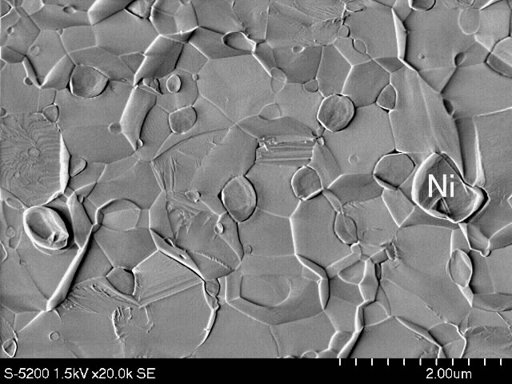
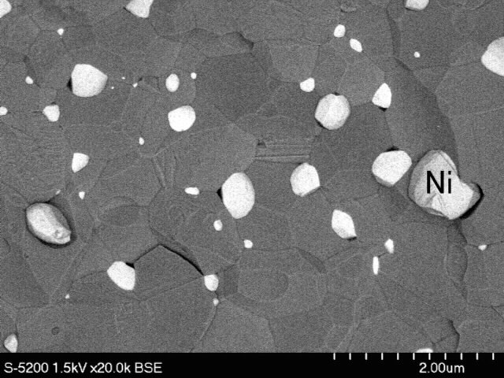
Baisser la tension = Quelles conséquences pour l’imagerie ?
Influence de l’efficacité des détecteurs d’électrons SE et BSE
Échantillon composite Alumine + Nickel
Images à basse énergie d’un échantillon isolant
Résolution similaire en SE et BSE
SE
BSE
1.5 keV
1 µm
1.5 keV
1 µm
Documents HITACHI

Slide 29
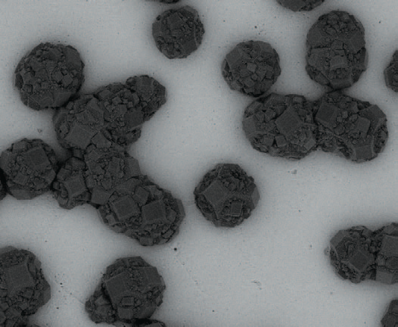
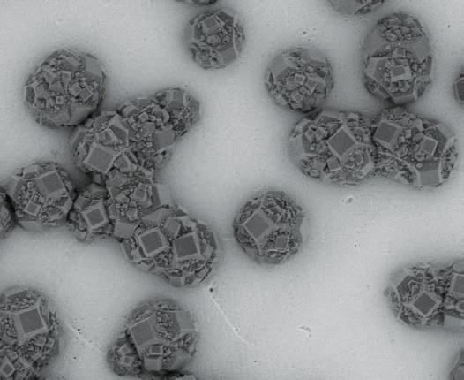
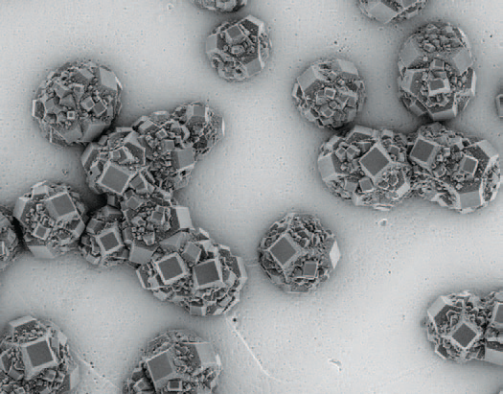
Baisser la tension = Quelles conséquences pour l’imagerie ?
Influence de l’efficacité de collection des électrons BSE
Microcristallites de C diamant sur substrat de silicium
Détecteur BSE sous pièce polaire « objectif »
3 polarisations de l’échantillon différentes
  0 kV, -1 kV et -3 kV
THT=3 kV
E=3 keV
BSE
THT=4 kV
E=3 keV
BSE
THT=6 kV
E=3 keV
BSE
Contraste Chimique
majoritaire
Contraste
Chimique + topographique
Contraste topographique accru
Documents FEI

Slide 30
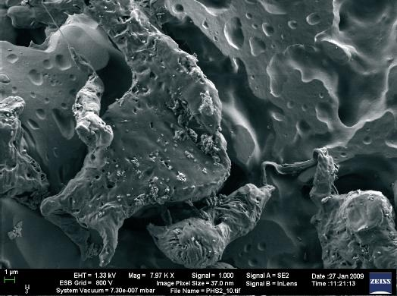
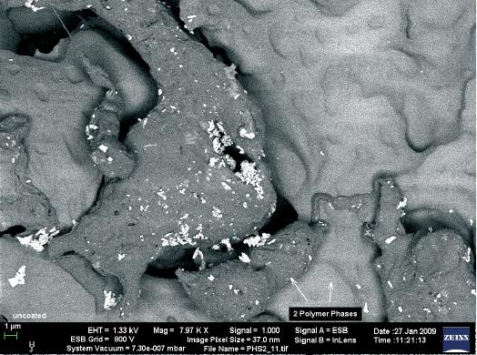
Baisser la tension = Quelles conséquences pour l’imagerie ?
Influence de l’efficacité de collection des électrons BSE
Matériau polymère biphasé
SE (E.T. latéral)
BSE filtrés
2 phases
différentes
1.33 keV
2 µm
1.33 keV
2 µm
Apport du mode SE latéral (E.T.)
Conservation de la topographie de surface
Apport du mode BSE filtré
Distinction des deux phases polymères
Documents ZEISS

Slide 31
Baisser la tension = Quelles conséquences pour l’imagerie ?
Bilan
Amélioration résolution spatiale (plus superficielle)
Diminution Volume Interaction Électrons Primaires
Nécessité Limitation contamination
IMAGERIE
Modification
Rendement Émission
Électrons Secondaires SE
Nécessité Préparation de surface soignée
Interprétation des contrastes potentiellement délicate
Modification
Rendement Émission
Électrons Rétrodiffusés BSE
Imagerie possible
Échantillons isolants
Modification
Efficacité de détection
Électrons SE & BSE
Nécessité absolue des performances à basse tension MEB à émission de champ

Slide 32
Baisser la tension = Quelles conséquences pour l’analyse X?
La diminution du volume d’interaction à basse tension
va également permettre
une amélioration de la résolution spatiale d’analyse
Mais …
Au détriment d’un certain nombre
d’autres performances analytiques …

Slide 33
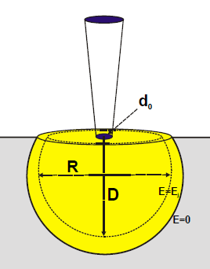
Baisser la tension = Quelles conséquences pour l’analyse X?
Amélioration de la résolution spatiale de l’analyse
E₀ (keV)
Le volume d’émission d’une raie analytique avec un seuil d’excitation E_{x} est délimité par la pénétration utile D et le rayon de diffusion R.
Les performances des MEBs actuels à émission à champ permettent de conserver une petite taille de sonde d₀ à basse tension.
Baisser la tension réduit donc le volume d’analyse et améliore la résolution spatiale d’analyse
D’autres paramètres vont influencer directement la résolution spatiale :
  Le numéro atomique et la densité de la phase analysée
  l’énergie d’ionisation E_{x} de la raie analytique (la résolution analytique est en toute rigueur différente d’une raie à une autre)
e⁻_{p}
Documents J. Ruste

Slide 34
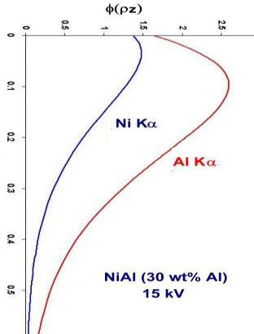
Baisser la tension = Quelles conséquences pour l’analyse X?
Amélioration de la résolution spatiale de l’analyse
Il est important de retenir que :
A une tension donnée, le volume de génération et d’émergence d’une raie analytique est a priori différent de celui des autres raies analytiques. Tous ces volumes sont évidemment contenus dans le volume irradié par les électrons primaires, si l’on oublie le phénomène d’émission X par fluorescence. Ces différents volumes d’analyse dépendent :
  du taux d’excitation noté U = E₀ /E_{x}, avec E₀=Énergie des e⁻ primaires et E_{x}= Seuil d’ionisation de la raie analytique
  du coefficient d’absorption de la raie dans la phase analysée
  de l’énergie E₀
Exemple de volumes d’analyse différents
Distribution Phi(Ro.z) des rayonnements X engendrés Al Kα et NiKα à 15 kV dans une cible de NiAl
Documents J. Ruste

Slide 35
Baisser la tension = Quelles conséquences pour l’analyse X?
Amélioration de la résolution spatiale de l’analyse
Quelques ordres de grandeur
Matrice | 25 keV | 20 keV | 15 keV | 10 keV
C | 6.3 µm | 3.9 µm | 1.9 µm | 270 nm
Si | 5.7 µm | 3.5 µm | 1.7 µm | 250 nm
Fe | 1.9 µm | 1.2 µm | 570 nm | 83 nm
Au | 1.0 µm | 630 nm | 310 nm | 44 nm
Profondeur d’excitation du rayonnement Cu Kα (Ex=8.98 keV)
dans différentes cibles pour diverses tensions conventionnelles (>10 keV)
Matrice | 5 keV | 2.5 keV
C | 490 nm | 130 nm
Si | 440 nm | 120 nm
Fe | 50 nm | 40 nm
Au | 80 nm | 21 nm
Documents
Dale E. Newbury
Profondeur d’excitation du rayonnement Cu Lα (Ex=0.933 keV)
dans différentes cibles pour diverses basses tensions (≤5 keV)

Slide 36
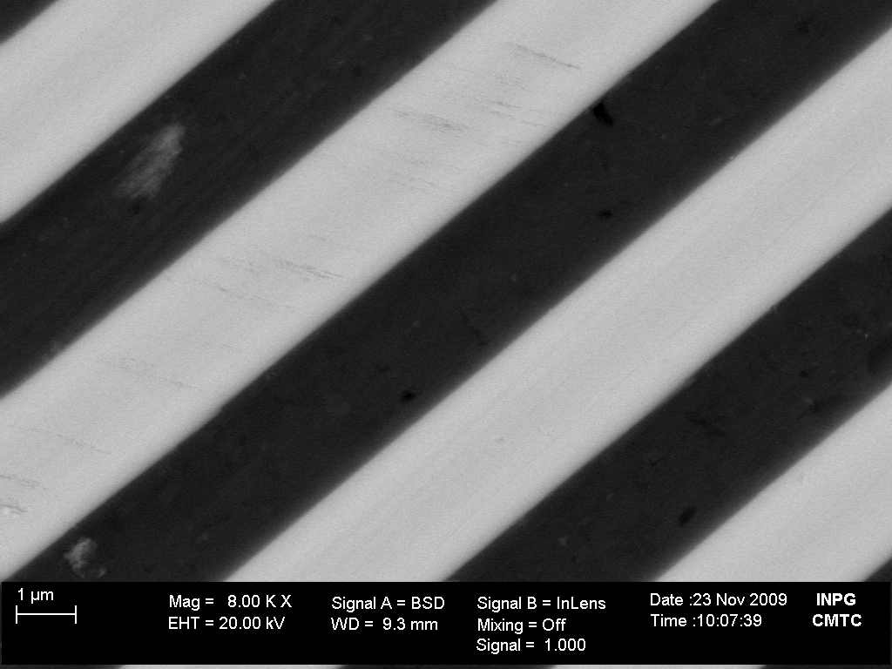
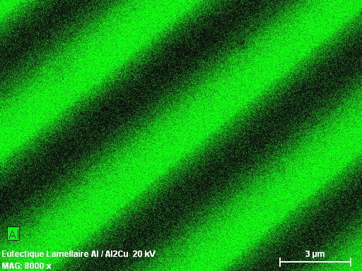
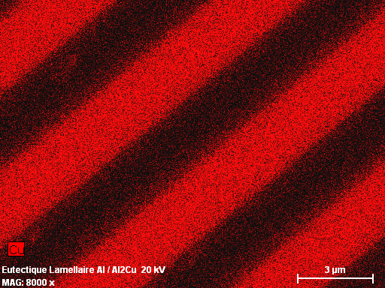
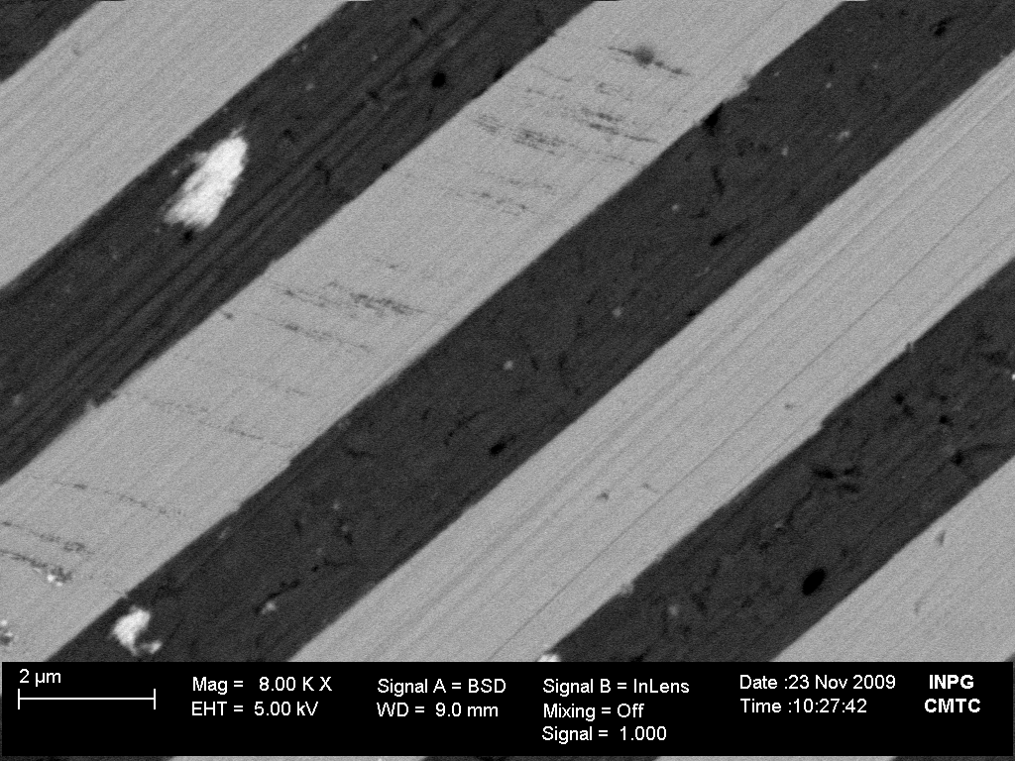
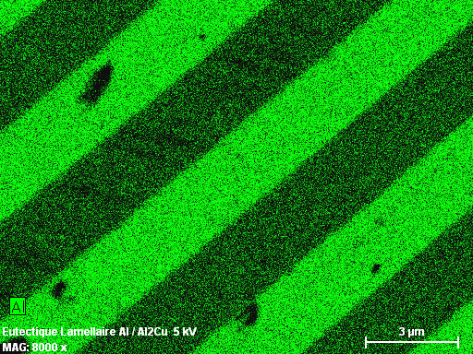
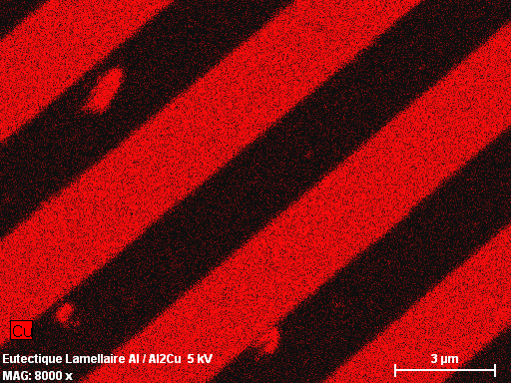
Baisser la tension = Quelles conséquences pour l’analyse X?
Amélioration de la résolution spatiale de l’analyse
Cartographies de répartition chimique haute résolution
d’une structure eutectique lamellaire Al/Al₂Cu
20 KV
Al Kα
Cu Kα
Al₂Cu
Al
5 KV
Cu Lαβ
Al Kα

Slide 37
Baisser la tension = Quelles conséquences pour l’analyse X?
Réduction du facteur global de correction en microanalyse quantitative
Rappel
K_{A} = C_{A} .
Relation qui relie la concentration apparente K_{A} ou K_{ratio} (rapport des intensités échantillon et témoin) d’une raie analytique de l’élément A, avec son titre massique C_{A}
Z
: Facteur correctif de numéro atomique (perte d’énergie et rétrodiffusion)
A
: Facteur correctif d’absorption
F
: Facteur correctif de fluorescence
A basse tension, ces facteurs correctifs sont minimisés et se rapprochent de 1.
En particulier le facteur A, qui est réduit du fait de la moindre absorption des photons X dans l’échantillon qui sont engendrés plus prés de la surface.
Il n’en est pas moins nécessaire de toujours effectuer un calcul correction, même à basse énergie, à cause de l’effet de numéro atomique en particulier.
Mais … Baisser la tension n’a pas que des avantages …

Slide 38
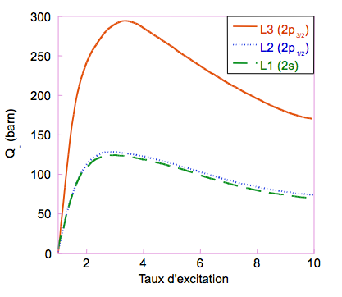
Baisser la tension = Quelles conséquences pour l’analyse X?
Limitation du nombre d’éléments détectables
RAPPEL
Section efficace d’ionisation
Pour qu’il y ait émission d’une raie analytique, le
taux d’excitation U=E0/Ex doit être supérieur à 1
La section efficace d’ionisation d’un niveau donné
(relatif à une raie donnée) passe par un maximum du
taux U compris entre 2 et 4 : 2 < Umax < 4
On prend généralement comme critère d’analyse
un taux d’excitation U>2.
A faible U, cette section efficace décroît rapidement
CONCEQUENCE
Doc. Ph. Jonnard
A faible tension E0, les éléments,
dont les raies analytiques ont des seuils d’ionisation Ex supérieurs à E0/U,
ne sont en pratique pas détectables.
➔ Si on tolère pour l’analyse à basse tension
un Taux d’excitation U de 1.1 au lieu de 2 à haute tension,
on considèrera comme indétectables les éléments dont aucune raie analytique ne respecte le critère Ex < E₀ x 0.91

Slide 39
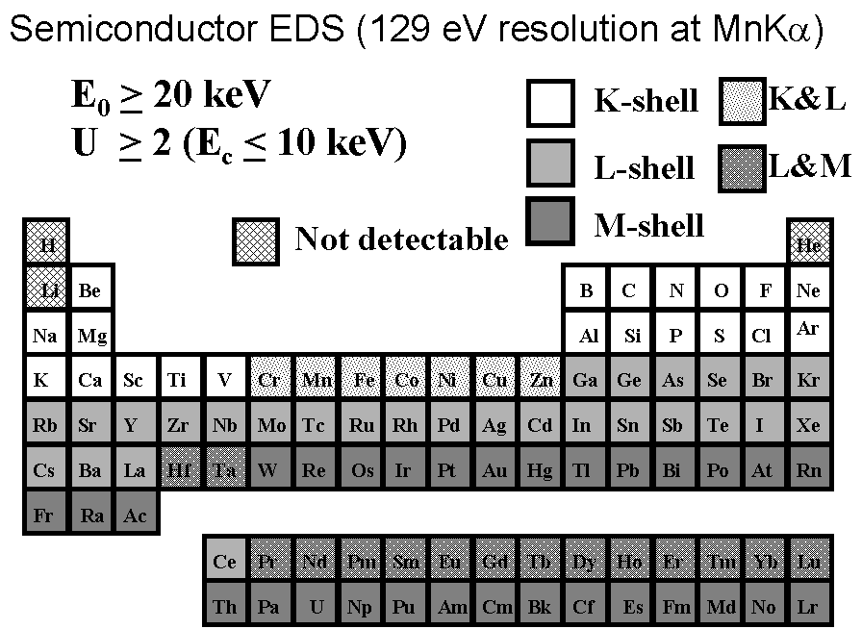
Baisser la tension = Quelles conséquences pour l’analyse X?
Limitation du nombre d’éléments détectables
A 20 keV
A 2.5 keV
Doc Ph. Jonnard
Docs Dale E. Newbury

Slide 40
Baisser la tension = Quelles conséquences pour l’analyse X?
Dégradation du rapport « Pic / Fond-continu » à faible taux d’excitation U
Évolution Pic & Pic/Fond avec U
A faible taux d’excitation U
le rapport Pic/Fond chute rapidement
Pic/Fond
Dégradation de la limite de détection
Pic
Faible taux d’excitation U
L’intensité X engendrée diminue.
Docs Dale E. Newbury
Diminution du rendement de fluorescence pour les raies L & M par rapport aux raies K
Le rendement de fluorescence correspond à la probabilité du processus de désexcitation radiatif après l’ionisation des atomes.
Ce rendement est plus faible pour les raies des séries L et M, nécessairement utilisées à basse tension, que pour les raies de la série K.
L’intensité X engendrée de ces raies L & M en est d’autant réduite.
➔ Nécessité d’un courant de sonde élevé (> 10 nA)

Slide 41
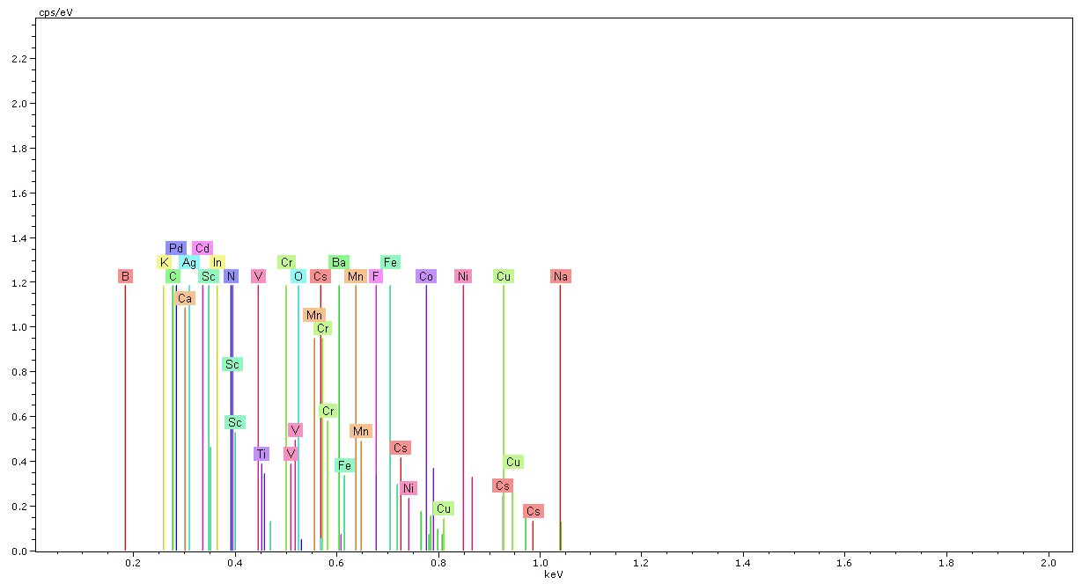
Baisser la tension = Quelles conséquences pour l’analyse X?
Interférences de raies critiques en spectrométrie EDS
Positions nominales des raies analytiques dans le domaine 0-1 keV
Résolution EDS insuffisante pour résoudre très précisément ces interférences
Intérêt de la spectrométrie WDS de meilleure résolution spectrale
Mise en œuvre possible en MEB à condition de disposer d’un courant de faisceau de plusieurs dizaines de nanoampères au minimum pour compenser sa plus faible efficacité de collecte comparativement à l’EDS.
Doc. F. charlot

Slide 42
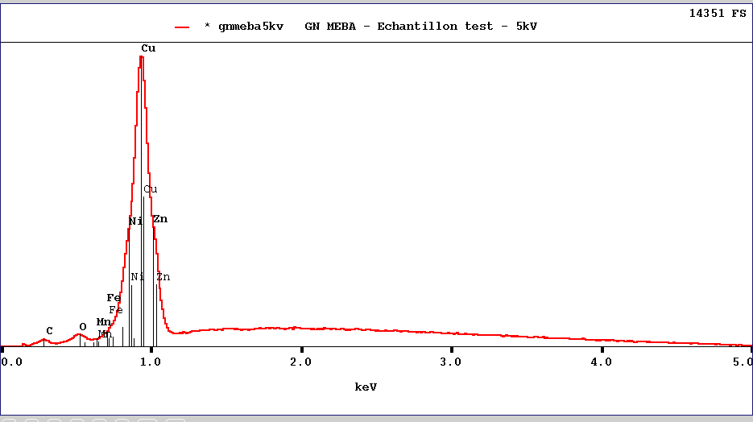
Baisser la tension = Quelles conséquences pour l’analyse X?
Interférences de raies critiques en spectrométrie EDS
Exemple d’interférences de raies à basse énergie
Alliage de Maillechort
Haute tension = 5 kV
Composition :
17 wt% Ni
20 wt% Zn
63 wt% Cu
Dans ce cas critique, même l’analyse qualitative est difficile
Doc. F. charlot

Slide 43
Baisser la tension = Quelles conséquences pour l’analyse X?
Amélioration résolution spatiale …
Bilan
Limitation des éléments détectables à faible U
ANALYSE
Diminution du volume d’irradiation
Baisse intensités X à faible U
Baisse limite de détection
Modification
Émission X
Interférences de raies en EDS
Analyse quantitative
moins précise
Sensibilité forte à la « propreté » superficielle Echantillon/témoins

Slide 44
Conclusion
Baisser la tension, ou plus exactement réduire l’énergie d’atterrissage des électrons primaires est d’un intérêt évident pour améliorer la résolution spatiale de l’imagerie et de l’analyse X.
Cela est aujourd’hui possible grâce aux performances à basse énergie des microscopes à émission de champ actuels, capables de fournir une sonde de l’ordre du nanomètre de diamètre avec un courant élevé jusqu’à plusieurs centaines de nanoampères.
Toutefois …
L’interprétation des contrastes des images obtenues dans ces conditions de basse et très basse énergie peut être délicate, voire incertaine, du fait des phénomènes d’inversion de contraste, et d’apparition de contrastes nouveaux en particulier avec les nouvelles performances des détecteurs d’électrons.
L’analyse X, qualitative et quantitative bien que très intéressante, reste plus délicate et plus incertaine qu’à haute énergie, à cause des modifications de l’émission X à basse énergie, en particulier la baisse du signal X et la présence d’interférences des raies analytiques problématiques avec la spectrométrie EDS. La spectrométrie WDS en MEB est alors digne d’intérêt aujourd’hui, malgré sa moindre efficacité de collecte, compensée en grande partie par les forts courants disponibles dans certains MEB analytiques actuels.

